Slide 1

Textos Funcionales.
c a r a c t e r i s t i c a s
Multiversidad latinoamericana campus: Torreón
Asignatura: Taller de Lectura y Redacción II
Semestre: II
Bloque 1 Redactas textos funcionales
Profesor: José Agustín Ramírez Ramos
30de Enero de 2015

Slide 2

CARACTERÍSTICAS DE LOS TEXTOS FUNCIONALES.
Características externas:
Las características externas de los textos funcionales se refieren a la forma en que se presentan, a su estructura y a su extensión, estas características corresponden a la intención comunicativa del texto.
EJEMPLO:
Curriculum Vitae
Forma: por lo general se presenta impreso en computadora en hojas sueltas que pueden ir engrapadas.
Estructura: incluye por lo menos tres partes importantes: datos generales, formación académica, y experiencia laboral o profesional.
Extensión: suele ser breve de tres a cinco páginas sin embrago si la persona es grande de edad y ha tenido amplia experiencia laboral y profesional, un curriculum detallado puede llegar a ser de 20 a 30 páginas

Slide 3
Características internas
Se refieren a su contenido, al lenguaje utilizado y al prototipo al que pertenece, estas características deben corresponder a la intención comunicativa del texto
EJEMPLO:
Curriculum Vitae
Contenido: además de los datos personales debe presentar una reseña de la trayectoria académica, laboral y profesional de la persona que lo elabora
Lenguaje: debe ser escueto, preciso y sin adornos,
.
Prototipo: descriptivo

Slide 4
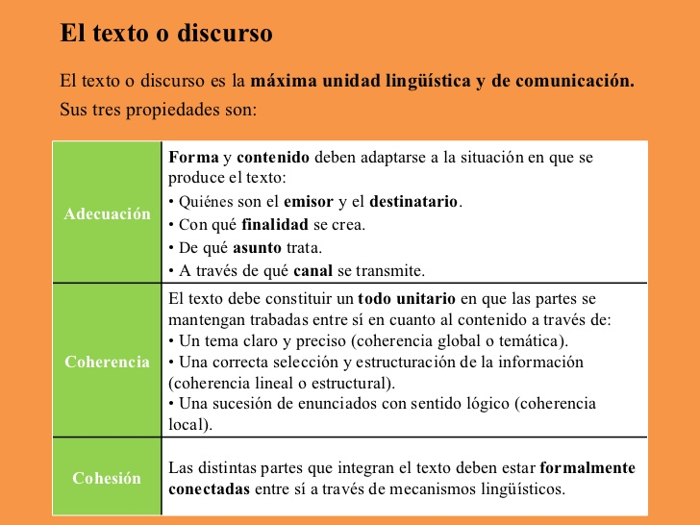
USO ADECUADO DE LA ADECUACIÓN, COHERENCIA Y COHESION

Slide 5
Sustituye el verbo HACER por otro de significado más preciso: -
- -El huracán hizo estragos en Nueva York.
-Mañana haremos una fiesta para despedirte.
- Todos desean hacer una carrera interesante.
- No te hagas ilusiones. Esto no es para ti.
- Le hicieron un homenaje por su jubilación.
- Juan hace amistad con todo el mundo.
- Hicieron un túnel para acortar la distancia.
- Dicen que se ha hecho un chalet en la sierra.

Slide 6
2) A partir de la siguiente secuencia de oraciones construye un párrafo coherente, usando los procedimientos de cohesión necesarios
Comenzó la asignatura Español. En Español escribirá innumerables trabajos. En noveno año le hicieron escribir trabajos. Un día, en noveno año, le hicieron escribir una descripción. La descripción se destacó por ser la mejor. La descripción fue mostrada al director. El director corrigió una palabra de la descripción. El alumno pensó que esa corrección le servía de modelo. Seguramente el alumno siempre recordaría esa palabra. No volvería a escribirla mal.

Slide 7
Instrucciones: lee la siguiente carta.
Querido amigo Sebastián:
Más que un amigo, eres para mí un hermano, y nunca voy a tener palabras suficientes que puedan
explicar lo agradecida que estoy de haber sido bendecida con tu amistad.
En un momento dado me encontré atrapada debido a mis problemas familiares. En ése mismo
instante apareciste tú y aquella inmensa balsa llamada amistad, me recogiste del mar frío y supiste
darme agua y pan.
Me aferré a ti como una desesperada, sin delicadezas; estaba como una loca y sólo quería salvarme.
Sólo tiempo más tarde pude agradecerte y retribuirte por la increíble muestra de nobleza y de amistad
que tuviste conmigo. La verdad es que no sé que hubiera hecho sin ti, sin tus consejos y sin tu apoyo.
Con tu ayuda y tu amor he logrado salir adelante y volver a reír y a disfrutar de las cosas

Slide 8
Tu amistad, amigo mío, fue una gran lección que aprendí de golpe, pero fue el conocimiento más
profundo y más maravilloso que jamás ha entrado en mi vida. Ayudar al que está caído es un
sentimiento noble y puro en este mundo de indiferencia y horror, y eso fue exactamente lo que tú
hiciste conmigo, me levantaste, y no sólo me levantaste, sino que además me enseñaste a volver a caminar.
Aun diciendo todo esto, ni siquiera logré expresar la mitad de lo que siento por ti, mi amigo, pero
ensayo estas palabras a falta de otra forma de demostrarlo. Nunca había conocido a un amigo como tú. Espero que la carta logre su cometido.
Eternamente agradecida,
Ana María
Con base en el texto anterior, contesta brevemente las siguientes preguntas:
• ¿Quién es el emisor?
• ¿Quién es el receptor?
• ¿Cuál es el mensaje de la carta?

Slide 9
TEXTOS FUNCIONALES | DEFINICIÓN | CARACTERÍSTICAS GENERALES | LENGUAJE | CONTEXTO (personas y lugares)
Memorando
Currículum vítae
Resumen
Solicitud
Cuadro sinóptico
Oficio
Mapa mental

